Slide 1

اپلیکیشن بهبود سبک زندگی و برنامه ریزی با استفاده از بازی انگاری برای سیستم عامل اندروید
نرگس فرازان
زهرا نجمی
استاد راهنما: دکتر ایمان شریفی
نیم سال دوم سال 1397

Slide 2

سلام!
معرفی برنامه اندرویدی
MajesticLife
اپلیکیشن بهبود سبک زندگی و برنامه ریزی با استفاده از بازی انگاری برای سیستم عامل اندروید_نرگس فرازان، زهرا نجمی
Notes:
سلام!

Slide 3
معرفی پروژه و هدف
بازی انگاری امور روزانه
تصحیح و بهبود سبک زندگی وبرنامه ریزی
در دسترس بودن برنامه موبایلی در مقایسه با برنامه های تحت وب
تعریف مهارت ها و فعالیت های مورد نیاز کاربر
اپلیکیشن بهبود سبک زندگی و برنامه ریزی با استفاده از بازی انگاری برای سیستم عامل اندروید_نرگس فرازان، زهرا نجمی
Notes:
ما توی پروژمون سعی کردیم با استفاده از مفاهیم گیمیفیکیشن، انجام فعالیت های روزانه رو جذابتر کنیم.
ما این برنامه رو به صورت اپلیکیشن اندرویدی ساختیم، چون استفاده از آن روی گوشی های موبایل راحتتر از مثلا برنامه های تحت وب هستش…
توی این برنام شما میتونین مهارت ها و فعالیت های روزانه ی خودتون رو تعریف کنید...

Slide 4
بازی انگاری
Gamification
اپلیکیشن بهبود سبک زندگی و برنامه ریزی با استفاده از بازی انگاری برای سیستم عامل اندروید_نرگس فرازان، زهرا نجمی
Notes:
بازی انگاری یا گیمیفیکیشن چیست!؟

Slide 5
استفاده از خصوصیات و تفکرات بازی گونه، در زمینه هایی که ماهیت بازی ندارند.
اپلیکیشن بهبود سبک زندگی و برنامه ریزی با استفاده از بازی انگاری برای سیستم عامل اندروید_نرگس فرازان، زهرا نجمی
Notes:
تعریف کتابی گیمیفیکیشن میشه: …
که به این معنیه که کارهای عادی که معمولا انجام دادنشون هم جذابیتی نداره رو به صورتی در بیاریم که جذابتر بشن و طوری باشه که فرد احساس کنه داره بازی رو انجام میده و پیش میبره تا اینکه کار جدی ای میکنه
که این خودش باعث میشه هم کیفیت کارش بالاتر بره و هم به انجام کارش بیشتر رغبت داشته باشه...

Slide 6
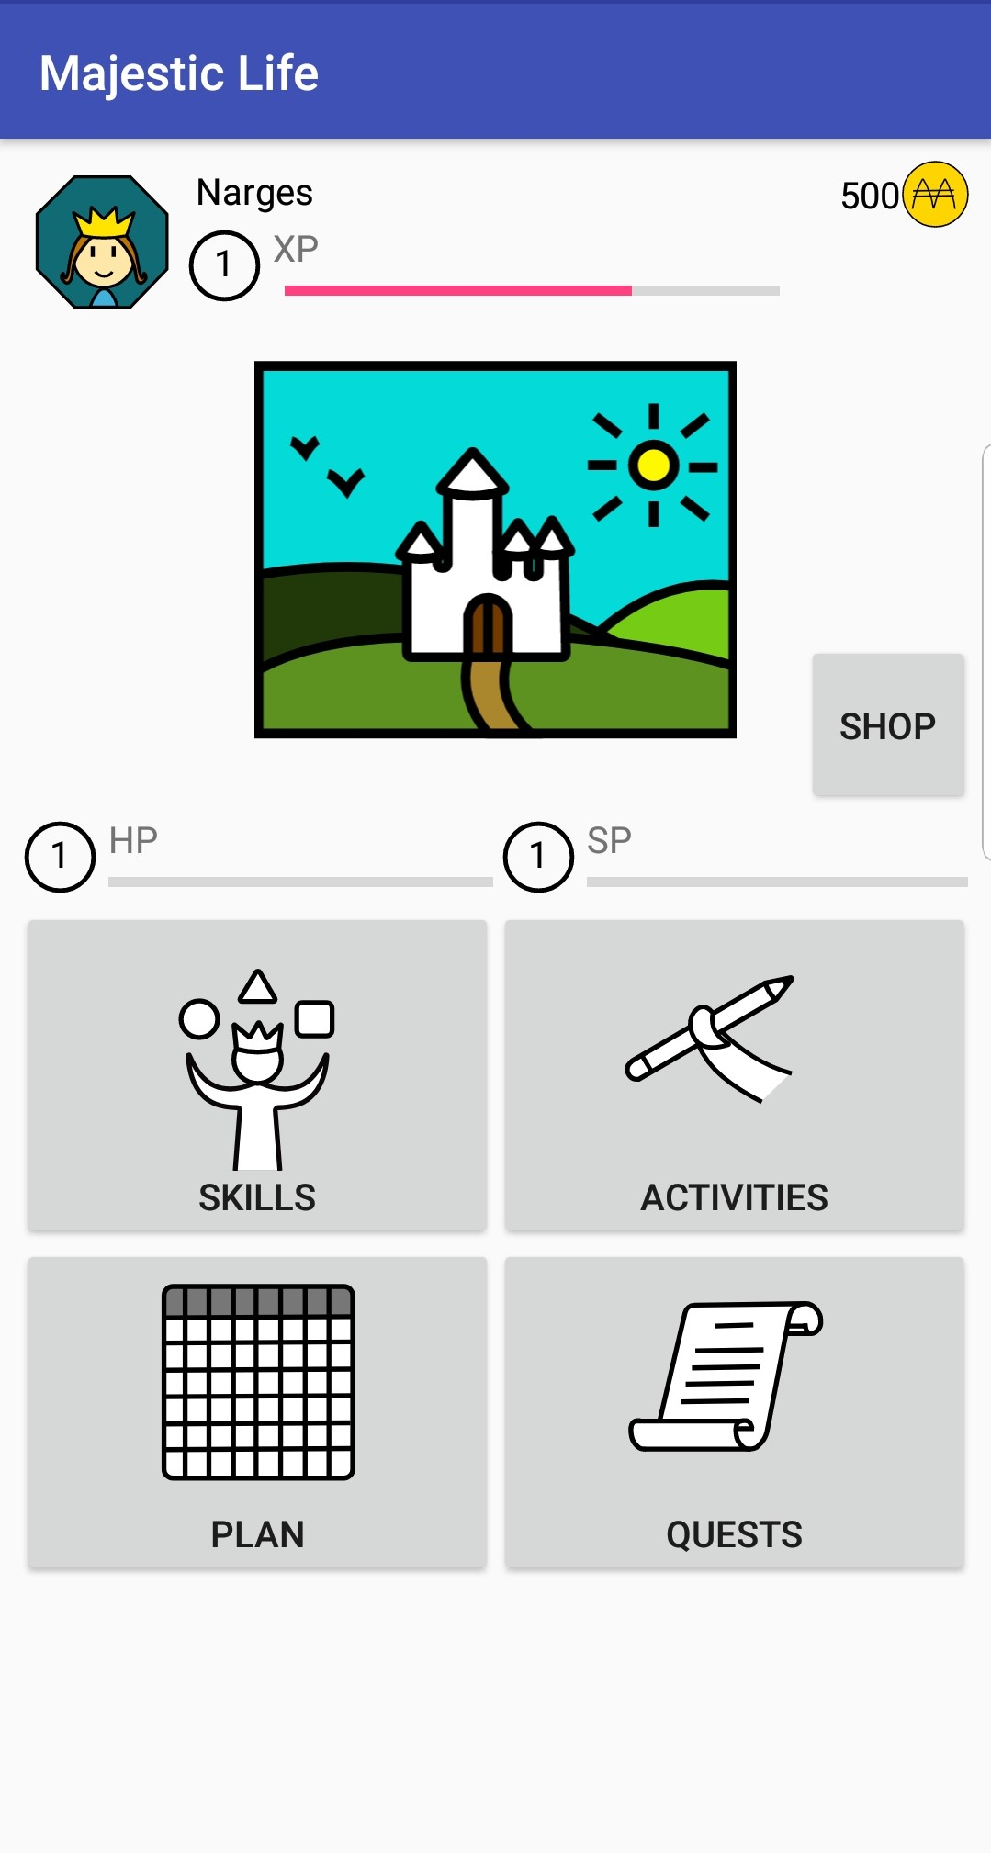
Main Menu Activity
اپلیکیشن بهبود سبک زندگی و برنامه ریزی با استفاده از بازی انگاری برای سیستم عامل اندروید_نرگس فرازان، زهرا نجمی
Notes:
این صفحه اصلیه که تو این صفحه عکس آواتارتون رو میتونید ببینید که اگر روش کلیک کنید هم میتونید اون رو تغییر بدید
میزان xp hp spتون رو هم میتونید ببینید و اینکه چه لولی هستن… (اگر کسی پرسید یعنی چی: xp میشه تجربه، که مهمترینه، hp میشه جونتون، و sp هم میشه انرژیتون)
4تا دکمه اصلی برنامه هم تو این صفحه است که دکمه های فعالیت ها، مهارت ها، برنامه و ماموریت هاست...

Slide 7
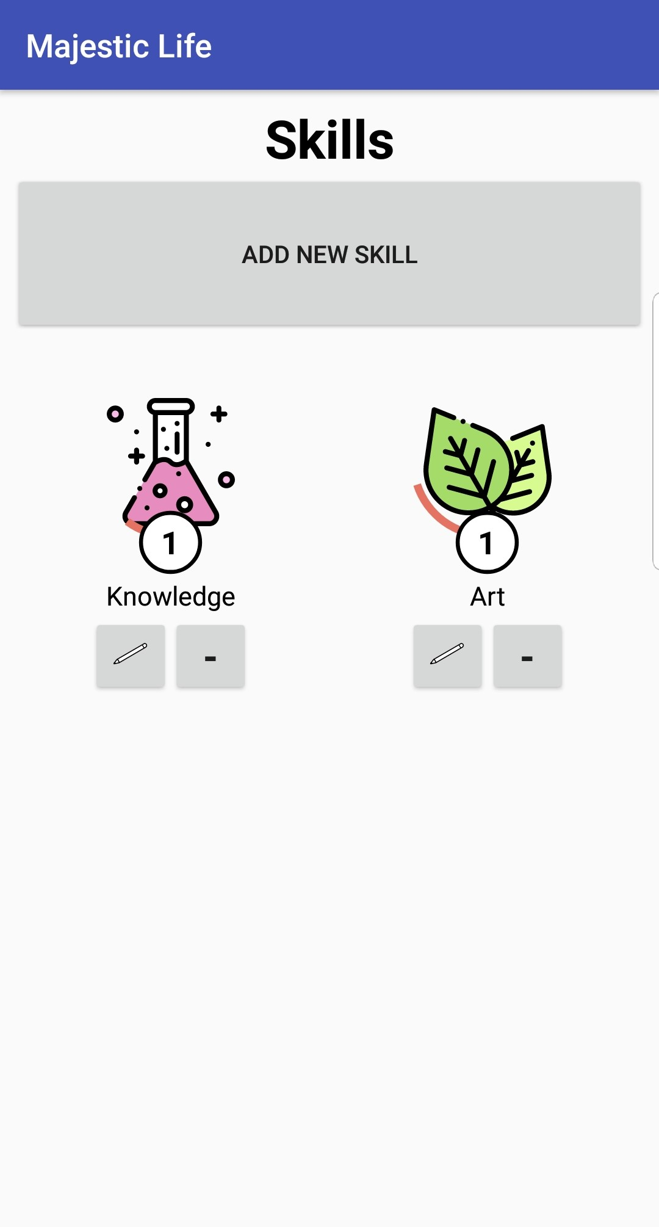
Skills Activity
اپلیکیشن بهبود سبک زندگی و برنامه ریزی با استفاده از بازی انگاری برای سیستم عامل اندروید_نرگس فرازان، زهرا نجمی
Notes:
اینجا صفحه مهارت هاست که میتونید مهارت هایی که تعریف کردین رو ببینید و یا مهارت جدیدی اضافه و کم کنید.

Slide 8
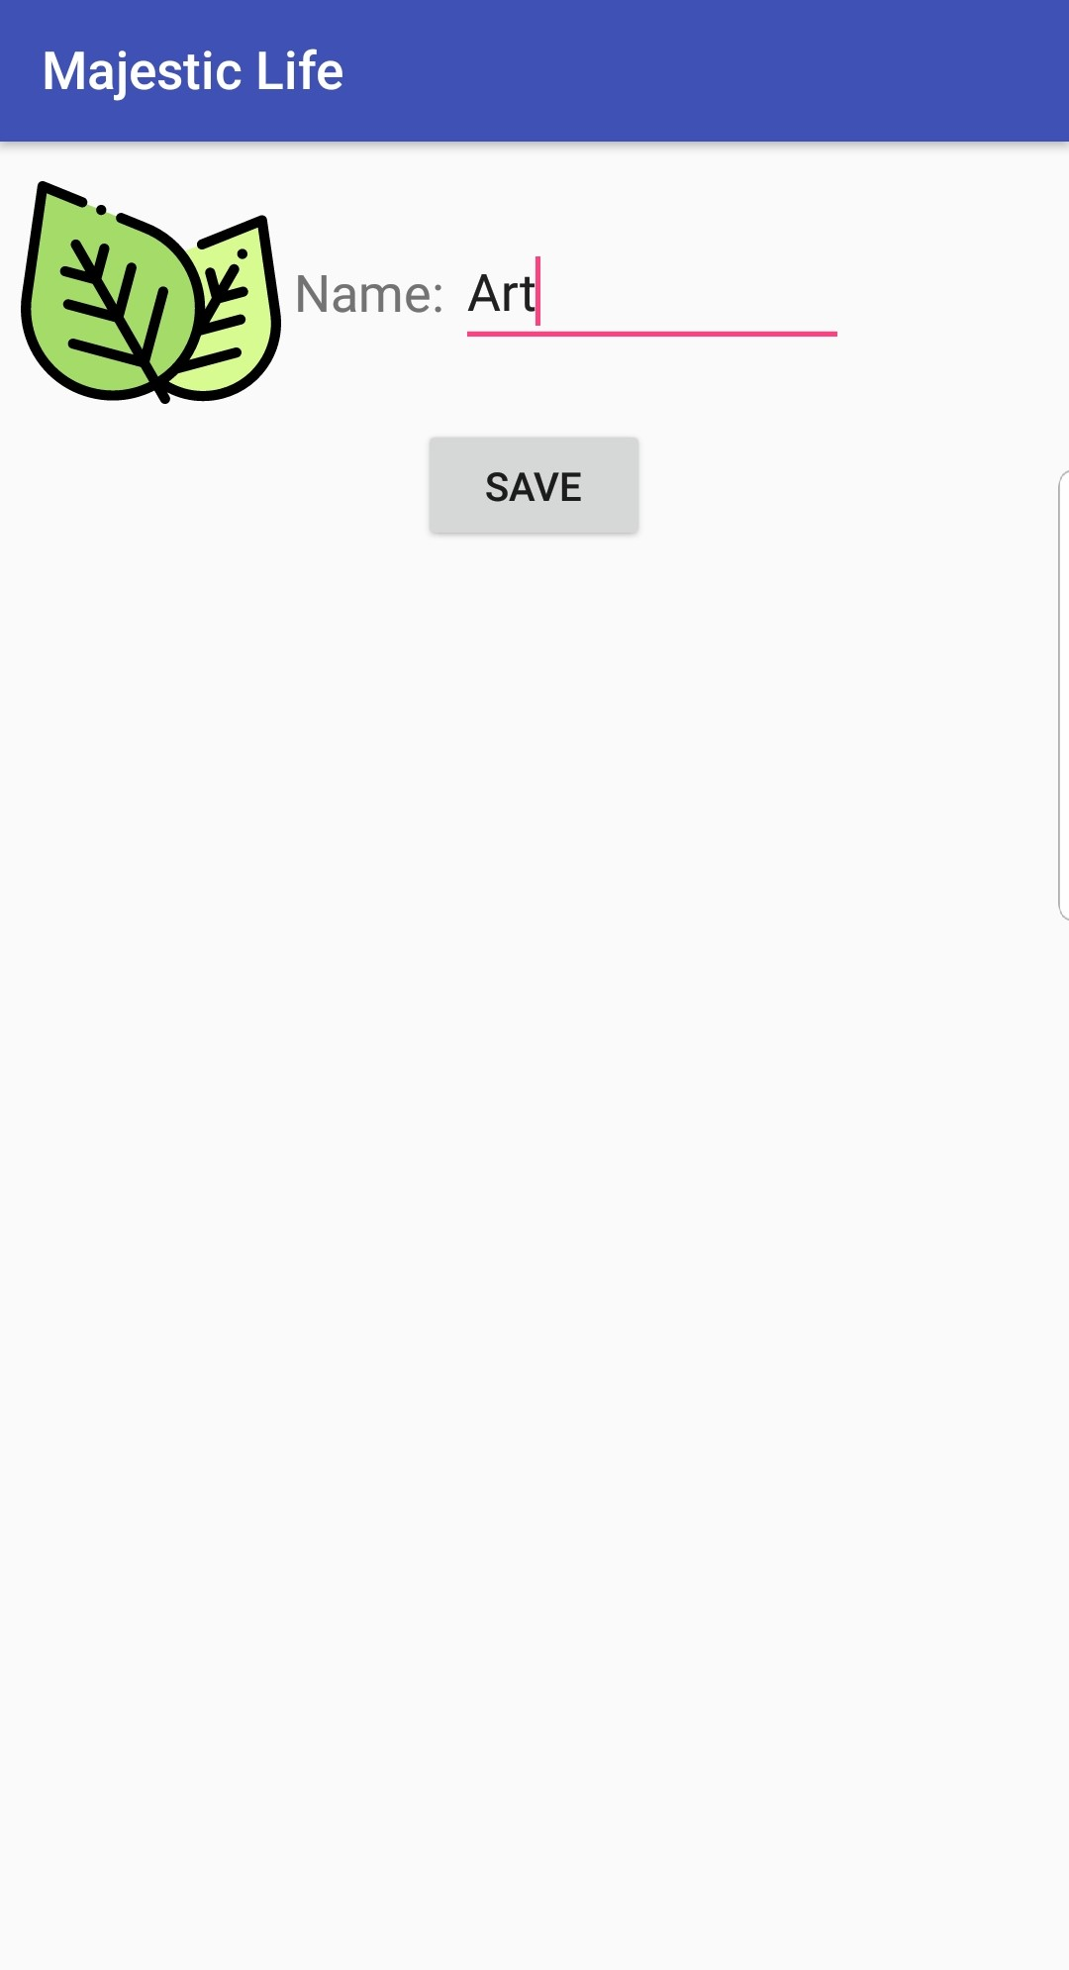
Edit Skills Activity
اپلیکیشن بهبود سبک زندگی و برنامه ریزی با استفاده از بازی انگاری برای سیستم عامل اندروید_نرگس فرازان، زهرا نجمی
Notes:
وقتی که دکمه ادیت کنار هر کدوم از مهارت ها رو بزنید به این صفحه منتقل میشید که میتونید اسم و آیکونش رو تغییر بدید

Slide 9
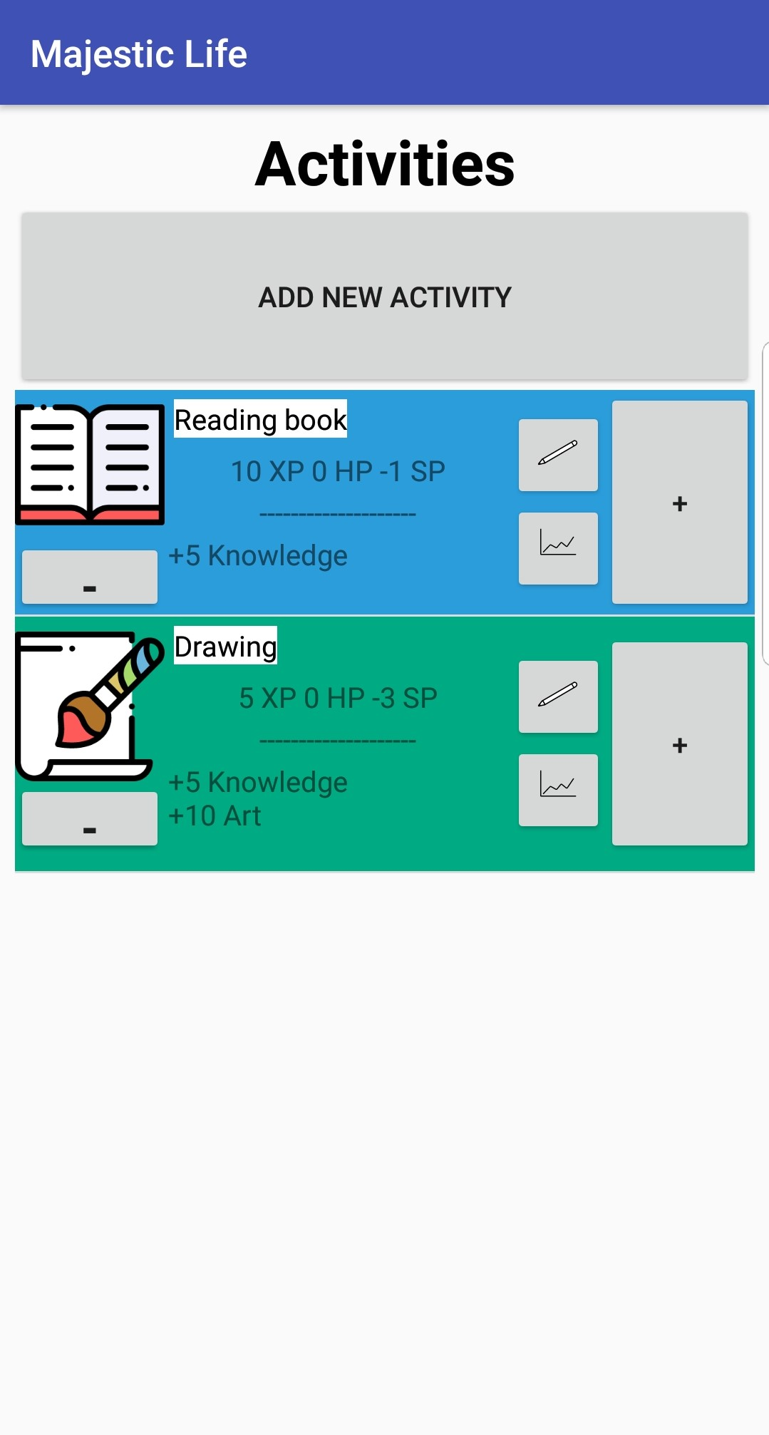
Faaliats Activity
اپلیکیشن بهبود سبک زندگی و برنامه ریزی با استفاده از بازی انگاری برای سیستم عامل اندروید_نرگس فرازان، زهرا نجمی
Notes:
اینجا هم صفحه فعالیت هاست(اسمش Faaliat هست چون نمیشد Activities Activity باشه)
تو این صفحه لیستی از فعالیت ها رو میبینید که هر کدومشون هم نشون میده که با انجام دادنش چه میزان xp hp sp اضافه یا کم میکنه و چه میزانی هم به کدوم مهارتتون اضافه و کم میکنه

Slide 10
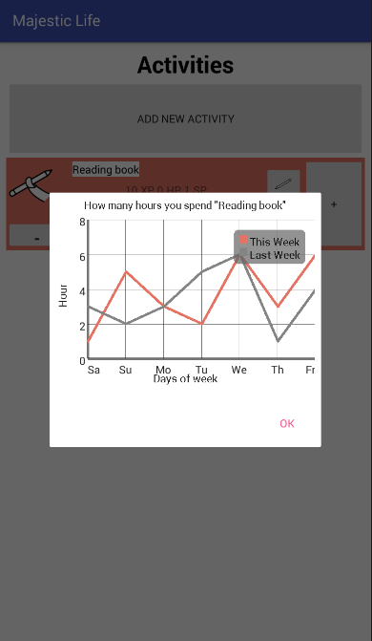
Faaliats Activity, Graph
اپلیکیشن بهبود سبک زندگی و برنامه ریزی با استفاده از بازی انگاری برای سیستم عامل اندروید_نرگس فرازان، زهرا نجمی
Notes:
اگر روی دکمه نمودار هر کدوم از فعالیت ها کلیک کنید، این صفحه رو میبینید که بهتون نشون میده که تو هر روز چند ساعت این فعالیت رو انجام دادین و میتونید با هفته گذشته مقایسه اش کنید...

Slide 11
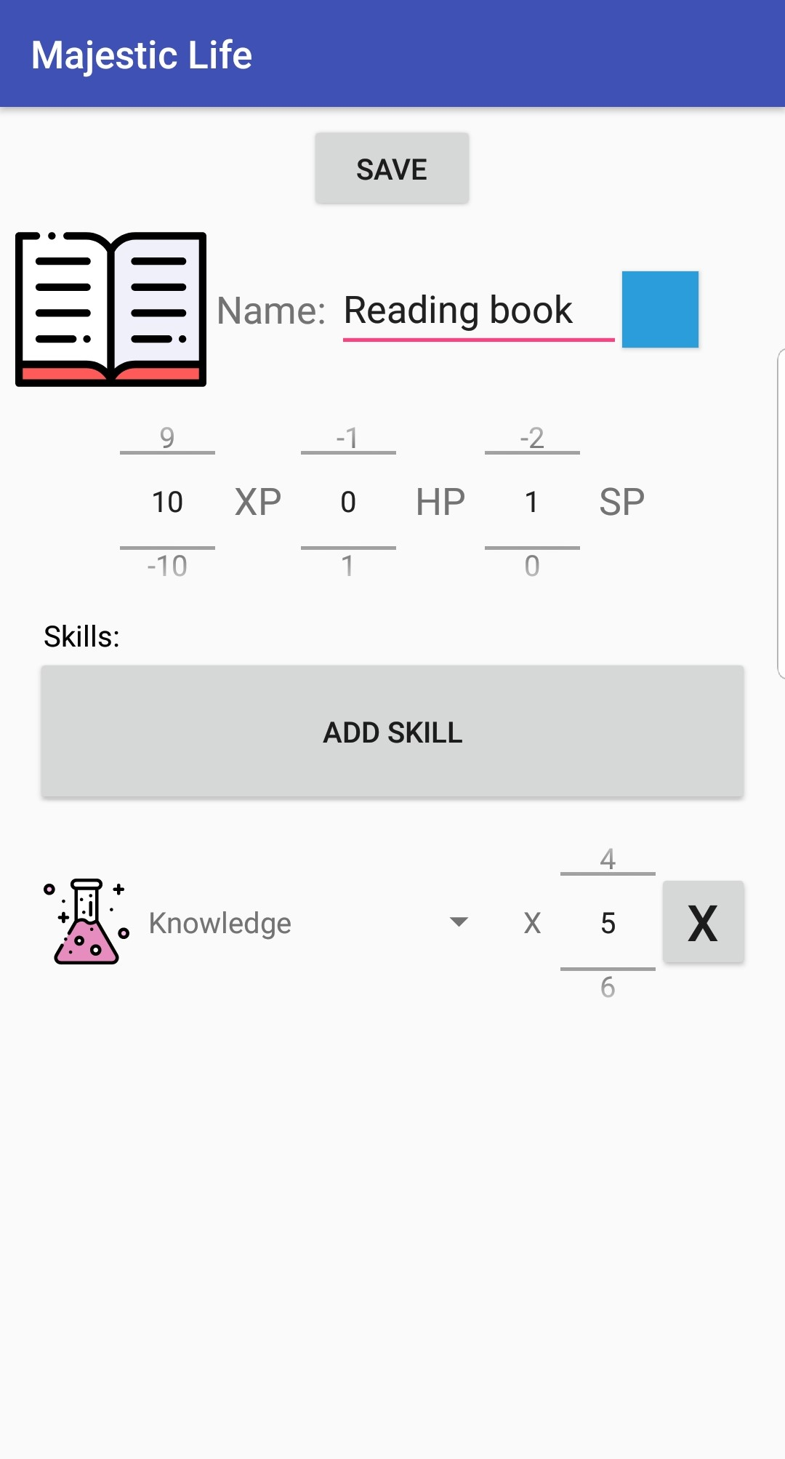
Edit Faaliat Activity
اپلیکیشن بهبود سبک زندگی و برنامه ریزی با استفاده از بازی انگاری برای سیستم عامل اندروید_نرگس فرازان، زهرا نجمی
Notes:
در این صفحه شما میتونید اسم و آیکون و رنگ هر فعالیت رو تغییر بدین، و میتونید اینکه با انجام دادن هر فعالیت چقدر xp hp sp میگیرید رو هم مشخص کنید، همچنین میتونید مهارت های مختلف رو هم به هر فعالیت اضافه کنید و میزان پیشرفتش رو هم مشخص کنید.

Slide 12
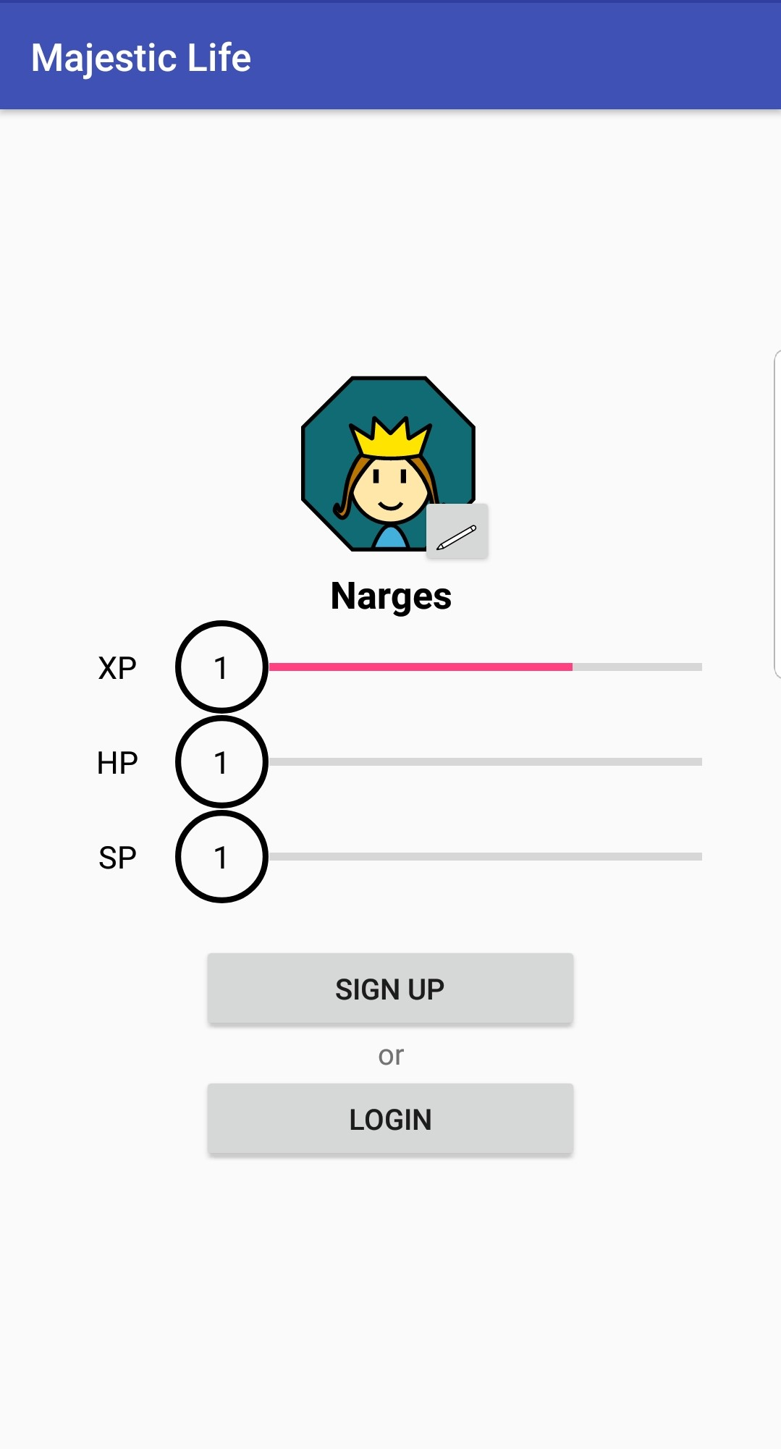
Account Management Activity
اپلیکیشن بهبود سبک زندگی و برنامه ریزی با استفاده از بازی انگاری برای سیستم عامل اندروید_نرگس فرازان، زهرا نجمی
Notes:
این هم صفحه مدیریت حساب هستش، که اینجا میتونید xp hp spتون و لول هاشون رو یه جا ببینید و اگر از قبل اکانت دارید لاگین کنید یا که نه، ساین آپ کنید.
اگر هم روی دکمه ادیت آواتارتون بزنید به ...

Slide 13
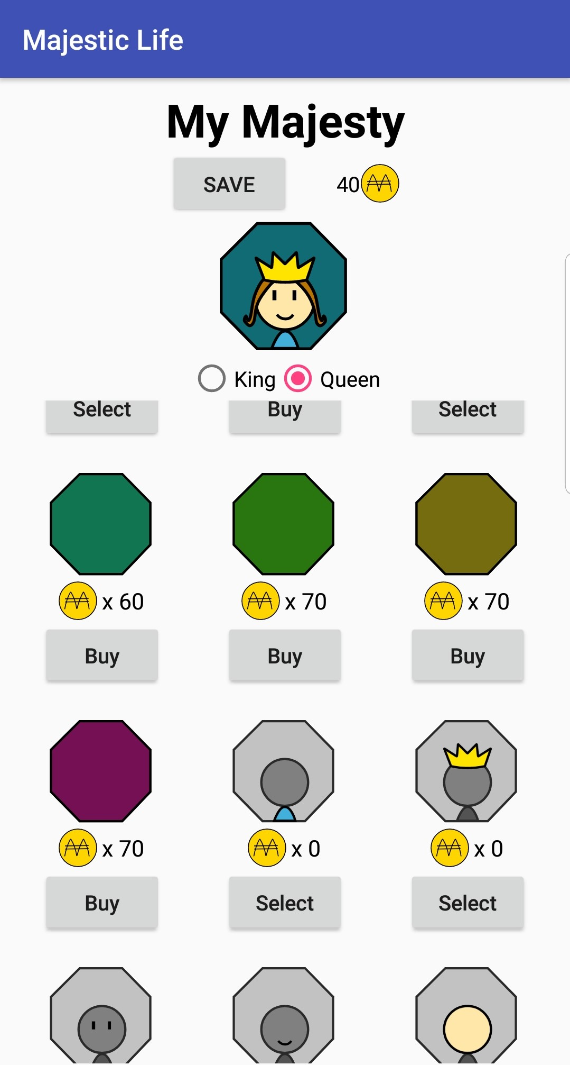
Avatar Shop Activity
اپلیکیشن بهبود سبک زندگی و برنامه ریزی با استفاده از بازی انگاری برای سیستم عامل اندروید_نرگس فرازان، زهرا نجمی
Notes:
...این صفحه میاین که میتونید با سکه هایی که دارید، آیتم های مختلف آواتارتون رو هم تغییر بدید...

Slide 14
پیاده سازی
اپلیکیشن بهبود سبک زندگی و برنامه ریزی با استفاده از بازی انگاری برای سیستم عامل اندروید_نرگس فرازان، زهرا نجمی

Slide 15
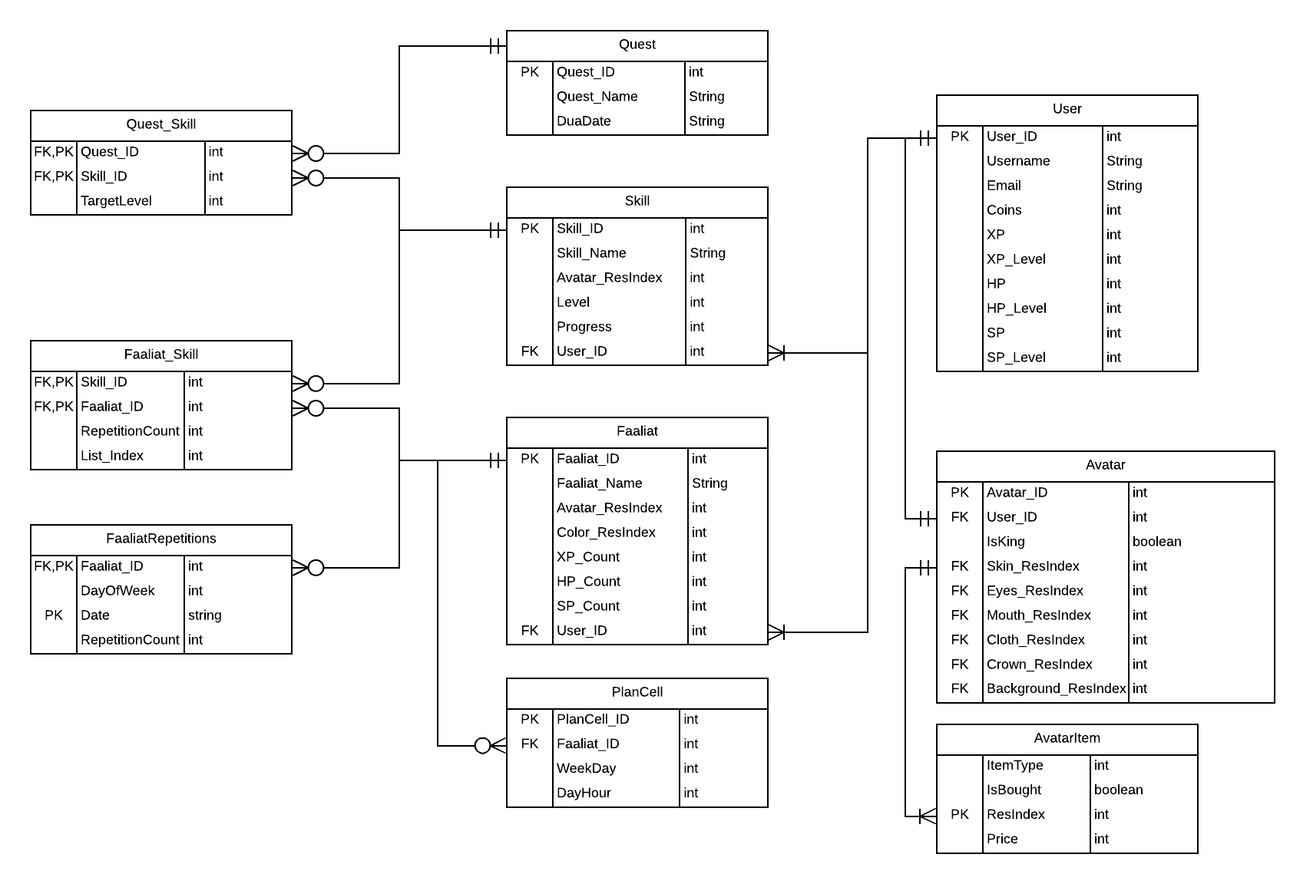
ERD
اپلیکیشن بهبود سبک زندگی و برنامه ریزی با استفاده از بازی انگاری برای سیستم عامل اندروید_نرگس فرازان، زهرا نجمی
Notes:
Entity Relation Diagram

Slide 16
Room Persistence Library
برای دسترسی روان تر به پایگاه داده در عین بهره برداری کامل از آن، یک لایه انتزاعی بر روی SQLite ایجاد میکند.
این کتابخانه اطلاعات برنامه را در دستگاه کاربر، cache میکند.
باعث درگیری کمتر با threadها برای ذخیره و بازیابی اطلاعات میشود.
اپلیکیشن بهبود سبک زندگی و برنامه ریزی با استفاده از بازی انگاری برای سیستم عامل اندروید_نرگس فرازان، زهرا نجمی

Slide 17
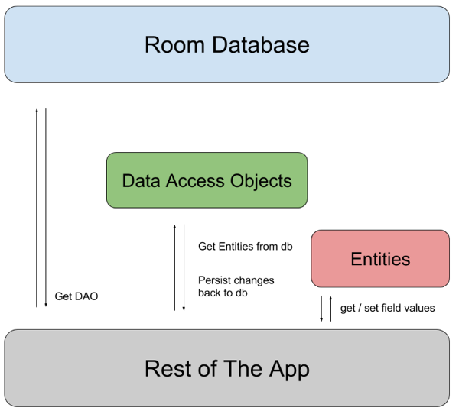
Room Persistence Library
اپلیکیشن بهبود سبک زندگی و برنامه ریزی با استفاده از بازی انگاری برای سیستم عامل اندروید_نرگس فرازان، زهرا نجمی

Slide 18
UML Diagrams
اپلیکیشن بهبود سبک زندگی و برنامه ریزی با استفاده از بازی انگاری برای سیستم عامل اندروید_نرگس فرازان، زهرا نجمی

Slide 19
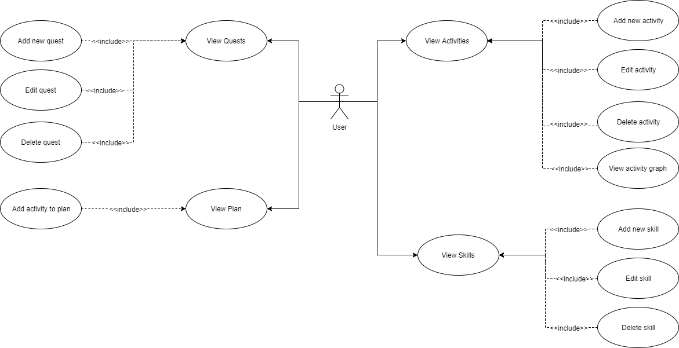
Usecase Diagram
اپلیکیشن بهبود سبک زندگی و برنامه ریزی با استفاده از بازی انگاری برای سیستم عامل اندروید_نرگس فرازان، زهرا نجمی

Slide 20
ممنون از توجه شما!
ایمیل ما:
nrgfar@gmail.com
NajmiZahra@yahoo.com
اپلیکیشن بهبود سبک زندگی و برنامه ریزی با استفاده از بازی انگاری برای سیستم عامل اندروید_نرگس فرازان، زهرا نجمی

Slide 21
منابع
https://developer.android.com
https://www.youtube.com/watch?v=9xdtVdO-XAA
https://codelabs.developers.google.com/codelabs/android-room-with-a-view/#0
https://android.jlelse.eu/android-architecture-components-room-introduction-4774dd72a1ae
https://medium.com/@srinuraop/database-create-and-open-callbacks-in-room-7ca98c3286ab
https://www.flaticon.com/packs/user-interface-30/2
اپلیکیشن بهبود سبک زندگی و برنامه ریزی با استفاده از بازی انگاری برای سیستم عامل اندروید_نرگس فرازان، زهرا نجمی

